Slide 1
Juraspeciale 2024
Line Laursen Corydon
SDU Bibliotek

Slide 2
Program
Grundlæggende søgeteknik
Bibliotekets hjemmeside
Juraguiden
Bibliotekets ressourcer
Scite ai

Slide 3
Bibliotekets hjælp til specialeskrivning
Problemformulering: står I selv for
Søgestrategi
Søgeord (3-4 vigtigste) – sprog?
Find synonymer, over – og underbegreber
Søgeteknik
Boolske operatorer – OG/AND – hvordan fungerer den base, der skal søges i
Trunkering – f.eks *

Slide 4
Søgning - Valg af søgeredskaber
Hvilke materialer/kilder?
Retskilder (love, retspraksis)
Litteratur (bøger, artikler)
Sprog?
Dansk ret, nordisk, eu-ret, international ret
Bibliotekskataloger og databaser
Summon (bibliotekets søgebrønd)
Elektroniske tidsskrifter – liste
Bibliotek.dk (bøger og artikler i DK)
Databaser - via Jura Guide – se fanebladene foroven – databaser (alle) eller under emnerne
De vigtigste:
Dansk litteratur: Karnov, Jurabibliotek.dk, Schultz Lovportaler, Synopsis
International litteratur: HeinOnline

Slide 5
Boolske Operatorer:
Boolske Operatorer bruges til at forbedre din søgning
AND afgrænser dit søgeresultat, da ALLE søgeord skal indgå i databasens resultatvisning
OR udvider dit søgeresultat. OR forbinder to eller flere termer (synonymer). Her skal kun et enkelt af søgetermerne indgå i databasens resultatvisning
NOT afgrænser dit søgeresultat og udelukker ord fra din søgning.

Slide 6
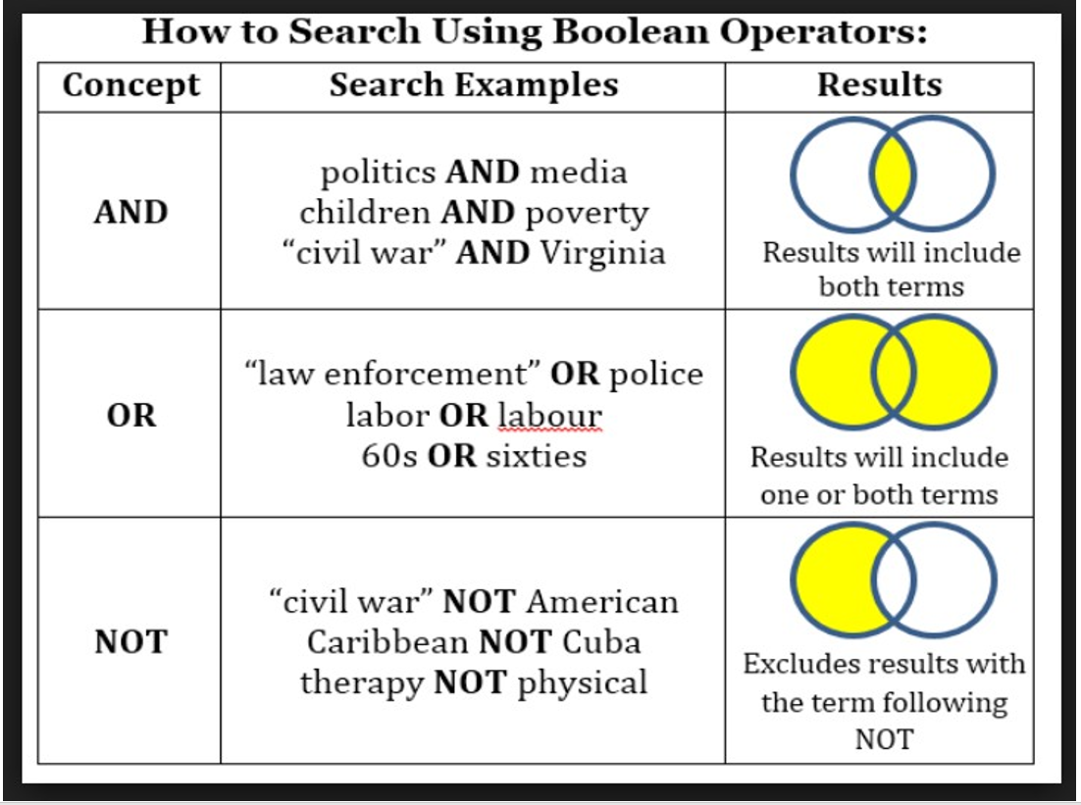

Slide 7
Trunkering
Trunkering er ofte * eller ? (Undersøg i den enkelte database)
crim* giver følgende resultater: crime crimes criminal criminals criminality

Slide 8
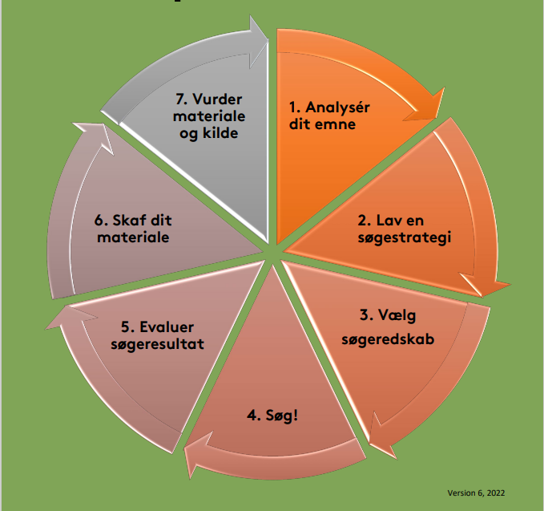
Bliv informationskompetent
https://mitsdu.dk/-/media/files/bibliotek/bliv-informationskompetent.pdf

Slide 9
Live – links:
https://mitsdu.dk/da/service/bibliotek
https://libguides.sdu.dk/jura

Slide 10
Tips når du bruger Scite ai:
Brug en computer når du søger i scite.ai – her får du et bedre overblik over dine søgninger, end hvis du bruger en mobiltelefon.
Undlad at citere AI – gå i stedet til den originale ressource. Dette er din sikring for at du undgår en forkert ai-fortolkning.
Reglerne for brug af AI på SDU: https://mitsdu.dk/da/mit_studie/kandidat/int_sec_law/vejledning-og-support/aipaasdu/vejledning-gai
Mere om scite.ai: https://direct.mit.edu/qss/article/2/3/882/102990/scite-A-smart-citation-index-that-displays-the

